Slide 1
Bakalárska práca
Školiteľ(Vedúci)
RNDr. Peter Borovanský, PhD.
Konzultant
RNDr. Eduard Masár, PhD.
výsledky
Matej Magát

Slide 2
1. Verzia – problém jedného telesa:
Jednoduché GUI
Ovládanie klávesnicou
Zapisovanie do xlsx
Paralelné výpočty(všetky tri metódy bežia v
Samostatných vláknach – je vidieť v rovnakom čase)
Vyfarbovanie označených úsekov dráh
Možnosť zmeniť parametre v konfiguračnom súbore
a niektoré za behu(väčšinou pred výpočtom)

Slide 3
2. Verzia – problém 2 telies
Prepracovanejšie GUI
Ovládanie pomocou myši
Možnosť reštartu – vymazania doterajšieho výpočtu
Zrýchlenie (nie dostatočné)
Ukladanie do bin súborov – možnosť reload
Zmena všetkých param. počas behu
Analytické riešenie pre porovnanie

Slide 4
3. Verzia – pridanie retardácie
Ešte chýba GUI – zapojenie do GUI z 2. verzie
Na 70% hotovo
Pridanie retardácie
Pokusy(pre rôzne konfigy) – to ešte ostáva(očakávanie: Keplerové z. prestavajú platiť)

Slide 5
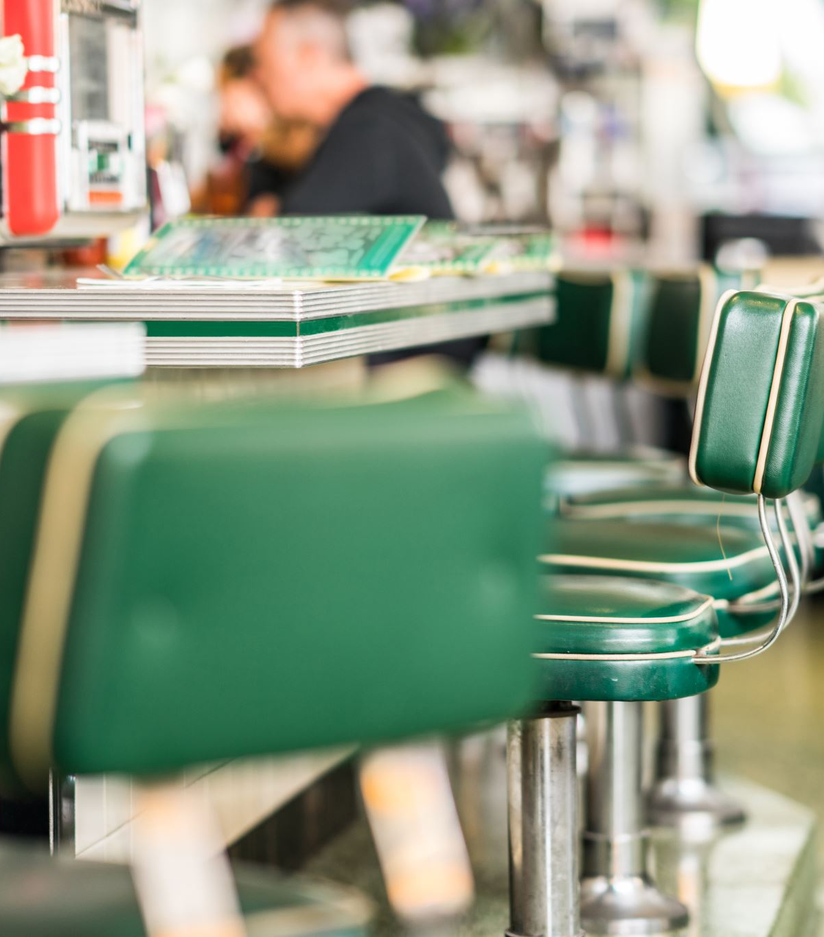
Ďakujem za pozornosť

